Slide 1
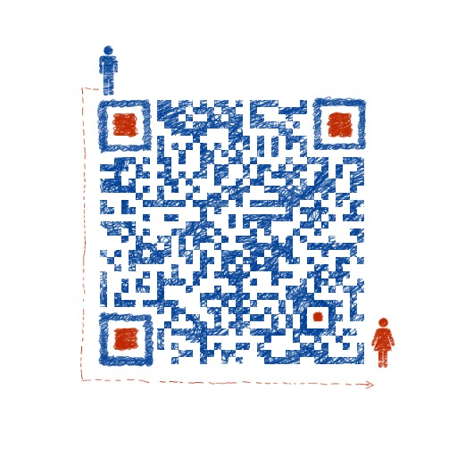
2019年高考历史冲刺阶段复习策略
安徽省太和中学 张祖良
一、考纲研读，明确方向
二、强化能力，提升素养
wechat:15155824164
qq：714216171
tel：15155824164

Slide 2
一、考纲研读，明确方向
1、2019年《历史考试说明》前言变化
2、考核目标与要求例题变化
3、题型示例变化

Slide 3
1、2019年《历史考试说明》前言变化
2019年全国高考考试大纲的说明
历 史
根据普通高等学校对新生思想道德素质和科学文化素质的要求，在中学历史课程的基础上，依据教育部考试中心《2019年普通高等学校招生全国统一考试大纲（文科）》，制定历史学科考试说明。
历史学科考查对基本历史知识的掌握程度；考查学科素养和学习潜力；注重考查在唯物史观指导下运用学科思维和学科方法发现问题、分析问题、解决问题的能力；考查考生的人文精神与素养，引导其实现德智体美劳全面发展。
命题不拘泥于教科书，运用新材料，创设新情境，古今贯通，中外关联，把握历史发展的基本脉络。
2018年全国高考考试大纲的说明
历 史
根据普通高等学校人才选拔的要求，在中学历史课程的基础上，依据中华人民共和国教育部2003年颁布的《普通高中课程方案（实验）》和《普通高中历史课程标准（实验）》的必修课程、选修课程系列的内容，确定历史学科考试内容。
历史学科考查对基本历史知识的掌握程度；考查学科素养和学习潜力；注重考查在唯物史观指导下运用学科思维和学科方法发现问题、分析问题、解决问题的能力。
命题不拘泥于教科书，运用新材料，创设新情境，古今贯通，中外关联，把握历史发展的基本脉络。

Slide 4
前言变化：
“对新生思想道德素质和科学文化素质的要求”
“考查考生的人文精神与素养，引导其实现德智体美劳全面发展”
认识----出题重点：
1、立德树人（思想道德素质---德智体美劳）
2、核心素养（科学文化素质---历史五大核心素养）
3、传统文化（人文精神与素养---弘扬民族精神、文化自信）

Slide 5
2、考核目标与要求例题变化
四大能力目标与要求
1。 获取和解读信息
理解试题提供的图文材料和考试要求。
整理材料，最大限度地获取有效信息。
对有效信息进行完整、准确、合理的解读。
2。 调动和运用知识
辨别历史事实与历史叙述。
理解历史叙述与历史结论。
说明历史现象和历史观点。
3。 描述和阐释事物
客观叙述历史事实。
正确解释历史事物。
认识历史事物的本质。
4。 论证和探讨问题
发现历史问题。
论证历史问题。
独立提出观点。

Slide 6
2、考核目标与要求例题变化
2018考核目标与要求
3、对有效信息进行完整、准确、合理的解读
例3 （2013·新课标全国Ⅱ卷文综·27）清代有学者说：“古有儒、释、道三教，自明以来，又多一教，曰小说……士大夫、农、工、商贾，无不习闻之，以至儿童、妇女不识字者，亦皆闻而如见之，是其教较之儒、释、道而更广也。”这表明( )
A．小说成为一种新的宗教传播载体
B．小说的兴起冲击了封建等级观念
C．市民阶层扩大推动世俗文化发展
D．世俗文化整合了社会的价值观念
【说明】本题旨在考查考生解读、提炼材料信息，运用所学知识解决历史问题的能力。试题要求考生透过小说受到欢迎，传播范围广，超过了儒、释、道三教的现象，结合所学知识可知，对其合理解读，揭示了小说蓬勃发展背后的深层原因。
2019考核目标与要求
3、对有效信息进行完整、准确、合理的解读
例3 （2013·新课标全国Ⅱ卷·28）“蓝脸的窦尔敦盗御马，红脸的关公战长沙，黄脸的典韦白脸的曹操，黑脸的张飞叫喳喳。”京剧艺术中人物的脸谱
A．真实再现了客观历史 B．固化了大众的历史认知
C．正确评断了历史人物 D．提升了历史人物的价值
【说明】本题立意在于通过考生对所熟悉的京剧艺术中人物脸谱的固定化，考查考生解读、提炼题干信息，以及运用所学知识解决历史问题的能力。京剧是我国的国粹，是一门独具特色的艺术体系，它来源于生活，但是高于生活。脸谱与真实历史人物的相貌没有任何联系，脸谱也不代表对历史人物的正确评断，对历史人物的价值也没有任何作用。京剧脸谱主要是将大众对历史人物的认识，采用程式化的方式呈现出来。

Slide 7
2018考核目标与要求
3、认识历史事物的本质
例9、（2010年新课标全国卷·中外历史人物评说）
（15分）中外历史人物评说
材料一、 太祖（曹操）运筹演谋，鞭挞宇内，揽申、商之法术，该韩、白之奇策，官方授材，各国其器，矫情任算，不念旧恶，终能总防皇机，克洪业者，惟其明略最优也。抑可谓非常之人，超世之杰矣。——（西晋）陈寿：《三国志》
材料二、 时只有蜀先主可与有为耳。曹操自是贼，既不可从，孙权又是两间底人，只有先主名分正，故（诸葛亮）只得从之。——（南宋）朱熹：《朱子语类》
材料三、公平地说来，曹操对于当时的人民是有贡献的，不仅有而且大，对于民族的发展和文化的发展是有贡献的，不仅有而且大。在我看来，曹操在这些方面的贡献，比起他同时代的人物来是最大的。例如诸葛亮是应该肯定的人物，但他所凭措的西蜀，在当时没有遭到多大的破坏，而他所成就的规模比起曹操来要小得多。然而诸葛亮却被后人神化，而曹操被后人魔鬼化了。这是不公平的。——《郭沫若全集》
（1）根据材料一、二，概括指出陈寿、朱熹对曹操的不同态度及其原因。
（2）根据材料三，概括指出郭沫若评价曹操的标准、指导思想和方法。
2019考核目标与要求
3、认识历史事物的本质
例9、（2014海南卷）1923---1929年，美国的企业普遍使用流水线等先进生产管理方式，提高了劳动生产率，同时在少数企业中工人可以领取养老金，享受带薪休假。这反映出当时在美国
A. 工人分享的经济发展成果有限
B. 科技未对经济发展发挥重大作用
C. 供给与需求保持基本平衡
D. 国家干预促进了经济发展
【说明】本题旨在考查考生将历史现象置于特定的历史环境下进行评价的能力。本题题干设置的情境是20世纪20年代美国生产管理方式的变革及其影响。20世纪20年代是美国经济大繁荣的时代，也贫富差距加大的时代，因而导致30年代大危机。材料中也提示劳动生产率普遍提高而只有少数企业的工人享受到福利待遇，因此工人分享的经济发展成果有限。

Slide 8
3、题型示例变化（增加1题）
11、（2016·全国课标Ⅲ卷·48）[历史——选修3：20世纪的战争与和平]
材料 1918年1月，美国总统威尔逊在国会演说中提出了“十四点”计划。其主要内容包括：公开外交、订立和平条约、公海航行自由、贸易平等、民族自决、裁减军费、公正处理殖民地争议、建立国际联盟等。《泰晤士报》评论其“似乎没有考虑到形势的某些严峻现实”。尽管交战双方接受“十四点”为停战基础，但是实力依然强大的殖民大国英法只是口头赞同。“十四点”计划的实施严重受阻。——摘编自杨生茂《美国外交政策史1775～1989》
（1）根据材料并结合所学知识，概括威尔逊提出“十四点”计划的背景。
（2）根据材料并结合所学知识，说明威尔逊“十四点”计划严重受阻的原因。
11、（1）第一次世界大战接近尾声；防止大战重演、重建战后秩序成为关注的焦点；苏俄政府发布《和平法令》产生很大反响；美国外交政策的变化。（8分）
（2）过分理想化；列强之间关系错综复杂，对战后和平的重建看法不同；美国的实力还不足以主导世界；美国国会中意见分歧、反对力量强大。（7分）

Slide 9
认识：
1、变了3题：更换了2题增加了1题
（中国传统京剧脸谱、1923-1929美国经济繁荣中的危机、美国十点计划）
2、复习重点：
中国传统文化与史料、历史解释；
美国（西方）经济繁荣中的社会问题（经济危机）；
美国实力与对外政策（公海航海、自由主义贸易）；

Slide 10
一、考纲研读，明确方向
出题重点：
1、立德树人（思想道德素质---德智体美劳）
2、核心素养（科学文化素质---历史五大核心素养）
3、传统文化（人文精神与素养---弘扬民族精神、文化自信）
复习重点：
中国传统文化与史料、历史解释；
美国（西方）经济繁荣中的社会问题（经济危机）；
美国实力与对外政策（公海航海、自由主义贸易）；

Slide 11
二、强化能力，提升素养
（1）命题趋向
（2）题型结构
（3）失分原因
（4）解题技巧
（5）批改及答题要求

Slide 12
二、强化能力，提升素养
2019年全国（教育部）历史高考考试说明
历史学科考查对基本历史知识的掌握程度；考查学科素养和学习潜力；注重考查在唯物史观指导下运用学科思维和学科方法发现问题、分析问题、解决问题的能力；考查考生的人文精神与素养，引导其实现德智体美劳全面发展。
命题不拘泥于教科书，运用新材料，创设新情境，古今贯通，中外关联，把握历史发展的基本脉络。

Slide 13
四大能力目标与要求
1。 获取和解读信息
理解试题提供的图文材料和考试要求。
整理材料，最大限度地获取有效信息。
对有效信息进行完整、准确、合理的解读。
2。 调动和运用知识
辨别历史事实与历史叙述。
理解历史叙述与历史结论。
说明历史现象和历史观点。
3。 描述和阐释事物
客观叙述历史事实。
正确解释历史事物。
认识历史事物的本质。
4。 论证和探讨问题
发现历史问题。
论证历史问题。
独立提出观点。

Slide 14



五大核心素养
唯物史观
时空观念
史料实证
历史解释
家国情怀

Slide 15
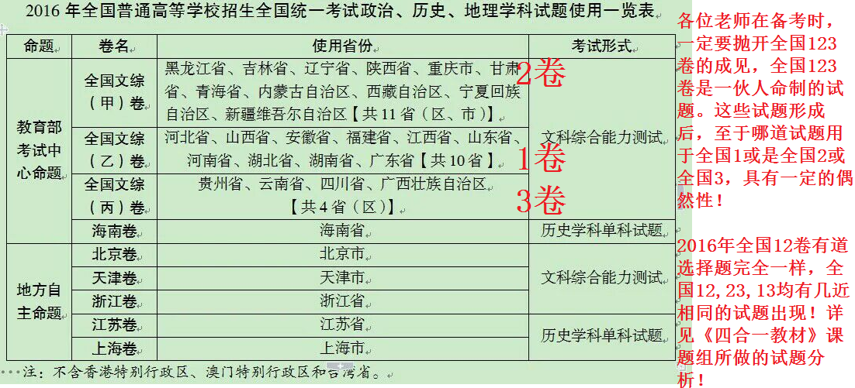

Slide 16
（1）、命题趋向
唯物史观指导下、发现问题、分析问题、解决问题的能力。
运用新材料，创设新情境，古今贯通，中外关联。
高考主观题命题：
社会主义核心价值观、依法治国、反思传统文化、弘扬民族精神。
1、立德树人（思想道德素质---德智体美劳）
2、核心素养（科学文化素质---历史五大核心素养）
3、传统文化（人文精神与素养---弘扬民族精神、文化自信）
增加中华优秀传统文化的考核内容。
中华民族的历史传统和文化积淀，从而增强中华文化自信。

Slide 17
（2）文科综合历史题型结构：
1)、选择题:（48分）24-35题。
中国古代（24、25、26、27)；中国近现代史（28、29、30、31）；
世界史（32、33、34、35）。
2)、41大题材料题：（25分）
（41题主要考查概括、比较、分析）
3)、42大题论证题：（12分）
（42题年年变，是开放性试题，主要考查历史研究的理论、方法；
考查发现历史问题、论证历史问题、独立提出观点的能力）
4)、选修：（15分）44—46（改革、战争与和平、人物评价）中选取一道题。
改革、人物相对容易，战争与和平相对难。

Slide 18
（3）学生高考失分的原因
①基础知识欠缺。教材不熟、运用不活、理解不透。
② 文史常识欠缺。不喜欢记忆，积累不够。
③阅读能力欠缺。读不懂材料。
④读图识图欠缺。史图脱节，空间概念模糊。
⑤ 解题技巧欠缺。技巧不熟练，应变能力差。
⑥逻辑分析欠缺。不能正确理解作者的思想和意图。
⑦ 文字表述欠缺。概括能力欠缺，学术语言表述能力弱。
⑧ 答题规范欠缺。书写不工整，书写不规范。
记忆是根本（基础知识是根本；理解记忆显能力；活学活用才升华）

Slide 19
（4）解题技巧：
1）、选择题应对策略：
分析题干的特点。
分析四个选项与题干信息的关系。
2）、41题
看分值，定要点；读材料，分层次；关键词，概括性。
3）、42题
列观点--(表态度)---论证---总结
史观要鲜明，论证要层次，史论要结合。
4)、选修：改革、人物首先考虑。
看分值，定要点；读材料，分层次；关键词，概括性。

Slide 20
（一）、选择题解法：（题干与题支）
仔细审题，看清题干与题支；
读懂材料，分析历史事件和现象的本质，由表及里，去伪存真；
识图题，看清图表，回顾所学，分析图表的历史背景再作答。
阅读题目（从题干到题支），弄清限制性条件（时间、空间、程度等），理解特殊词语的含义，确定答案符合每一限制性条件。

Slide 21
四步骤：
1、读题干；
（时间、空间、角度、一个句子或二个句子以上弄清表述的核心思想）
2、忆教材 ；
3、看题支；
（时间、空间、程度的扩大或缩小，绝对化的用语）
4、重方法；
用排除方法解决
a.用知识和材料排除选项
b.用逻辑推理排除选项
c.用文字联系排除选项
d.用历史因果关系排除选项

Slide 22
（1）常识判断
（2014·新课标全国2卷文综）
24．周代分封制下，各封国贵族按“周礼”行事，学说统一的“雅言”，促进了各地文化的整合。周代的“雅言”最早应起源于现在的
A．河南 B．河北 C．陕西 D．山东
c
常识：时间、空间、概念理解。

Slide 23
（1）常识判断
（2013·新课标全国2卷文综）
24．司马迁著《史记》时，文献关于黄帝的记述内容不一甚至荒诞，有人据以否定黄帝的真实性。司马迁游历各地，常常遇到人们传颂黄帝的事迹。有鉴于此，他从文献中“择其言尤雅者”，编成黄帝的事迹列于本纪之首。这一撰述过程表明
A．《史记》关于黄帝的记录准确可信
B．传说一定程度上可以反映历史真实
C．历史文献记录应当与口头传说相印证
D．最完整的历史文本记录的历史最真实
B
常识：传说与文献的理解。

Slide 24
（1）常识判断
（2017·新课标全国2卷文综）
25．《史记》《汉书》均为私家撰著。魏晋以后，朝廷任用史官负责修撰本朝或前朝历史，甚至由宰相主持，皇帝亲自参与，这反映出官修史书
A．记载的真实性 B．评价历史的公正性
C．修撰的政治性 D．解释历史的客观性
C
常识：私修与官修史书的理解。

Slide 25
（1）常识判断
（2017·新课标全国2卷文综）
35．20世纪70年代至今，《赫鲁晓夫回忆录》多次出版，并被翻译成多种语言。因其内容的复杂性，不同年代版本的内容均有所不同。由此可知，此回忆录作为一种史料
A．能够准确记述作者的事迹 B．比相关研究著作的可信度更高
C．版本越新越接近历史真相 D．反映出时代对历史叙述的影响
D
常识：一手史实与二手史实的理解。

Slide 26
（1）常识判断
（2017·新课标全国3卷文综）
27．关于宋太祖驾崩前夜宋太宗（时为晋王）的活动，北宋时期有不同记载。《续湘山野录》记载，宋太宗当晚曾与其兄宋太祖在宫中饮酒，并宿于宫中；《涑水记闻》则称，那晚宋太宗并未进宫。这反映出
A．历史事实都是通过历史叙述呈现
B．同一历史事实会有不同历史记载
C．历史叙述不能客观准确再现历史事实
D．综合多种历史叙述即可确认历史事实
B
常识：同一历史事件不同史家记载不同的。

Slide 27
（2）时间判断
（2016·新课标全国Ⅰ卷文综·）33.1702年英国国王威廉三世去世，安妮女王即位。当时议会内部存在两个党派，安妮厌恶占多数席位的辉格党，于是解除了辉格党人的行政要职，代之以托利党人。这说明在当时英国
A.议会无权制约国王
B.君主立宪制尚未完善
C.内阁制已基本确立
D.《权利法案》遭到破坏
时间：1689《权利法案》、1721责任内阁制、1832议会改革
B

Slide 28
（2）时间判断
（201６·新课标全国Ⅰ卷文综·）31.1965年，中国大陆与西方国家的贸易额在进出口总额中所占的比重，由1957年17.9%上升到52.8%。这种变化的外交背景是，我国
A.实现了与西方国家关系的正常化
B.调整了与苏联的外交政策
C.推行了全方位外交的政策
D.打破了欧美对华经济封锁
时间：１９６０中苏破裂、1964中法建交、1972中美正常化、1978全方位外交
B

Slide 29
（2）时间判断
（2016·新课标全国3卷文综·）28.甲午战后，梁启超提出“诗界革命”，曾赋诗“泱泱哉我中华……物产腴沃甲大地，天府雄国言非夸。君不见英日区区三岛尚崛起，况乃堂裔吾中华！”这反映出“诗界革命”
A.倡导民主革命的思想 B.推动了白话文运动
C.适应了救亡图存的需要 D.成为改良思潮的开端
C

Slide 30
（2）时间判断
（2016·全国新课标卷3文综）31.1980年与1975年相比，我国粮食播种面积减少6884万亩，总产量却增加674亿斤；棉花播种面积减少53万亩，总产量增加652万担；油料作物和甜菜播种面积共扩大3626万亩，其总产量分别增加70%和150%。出现这一现象的主要原因是
A.农民生产自主权的扩大
B.农业生产技术有了革命性的改变
C.农村经济体制改革完成
D.国家取消对农副产品的统销政策
A

Slide 31
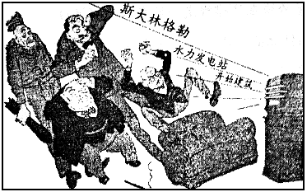
D
（2）时间判断
（2017·全国新课标卷1文综）34．
图4
图4是苏联时期的一幅漫画《又是斯大林格勒》。该漫画表明
A．外国对苏俄的武装干涉彻底失败 B．苏联在帝国主义包围中仍实现工业化
C．二战期间苏联经济建设并未停滞 D．遏制政策未能阻止苏联经济的发展

Slide 32
D
（2）时间判断
（2017·全国新课标卷2文综）30．抗日战争胜利后，山东根据地已有农会、工会、妇女会、青年团、儿童团等中国共产党领导的群众组织，成员达404万人，占根据地总人口的27%；中共党员占总人口的1%左右，几乎村村有党员。这反映出
A．革命工作的重心开始转移 B．工农武装割据局面已经形成
C．统一战线范围进一步扩大 D．国共力量对比变化趋势加强

Slide 33
D
（2）时间判断
（2017·全国新课标卷3文综）28．1897年，有人指出：“中国创行西法已数十年，皆属皮毛，空言无补。至今两年来，忽大为变动，如邮政、银行、铁路，直见施行，今天津亦有小轮，风气之开，人力诚难阻隔也。”产生上述变化的主要原因是
A．维新变法运动迅速兴起 B．政府大力扶持官督商办企业
C．列强对华资本输出减少 D．政府放宽了兴办实业的限制

Slide 34
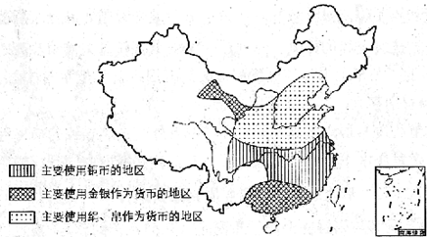
（2）时间、空间判断
（2011·全国新课标文综·25）图4是依据《隋书·食货志》等制作的南北朝时期各地区货币使用情况示意图。该图反映出( )
D
A．长江流域经济水平总体上高于黄河流域
B．河西走廊与岭南地区经济发展速度最快
C．黄河流域的丝织业迅速发展
D．长江流域经济发展相对稳定

Slide 35
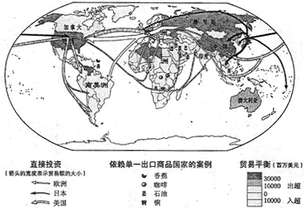
（3）空间判断
（2011·全国新课标卷Ⅰ文综·）32．图5是选自菲利普·费尔南德兹所著《世界：一部历史》中的一幅示意图。该图反映了
图5
A．单一商品出口国在经济全球化中陷入困境
B．贸易往来对国家间关系产生了决定性影响
C．贸易不平衡加剧了发展中国家的贫困化
D．资本流动在经济全球化中具有重要作用
D

Slide 36
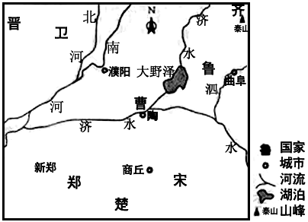
（3）空间判断
（2017·全国新课标卷2文综·） 24．图5为春秋战国之际局部示意图。当时，范蠡在陶、子贡在曹鲁之间经商成为巨富，这一现象反映了
图5
A．区域位置影响商贸发展 B．争霸战争促进经济交往
C．交通条件决定地方经济状况 D．城市规模扩大推动商业繁荣
A

Slide 37
（4）概念判断
（2014·新课标全国Ⅰ卷文综·）33．根据美国1787年宪法，众议员名额按照各州人口比例分配，各州人口数“按自由人总数加上所有其他人口的五分之三予以确定”。这一规定违背了《独立宣言》中提倡的
A．主权在民原则 B．天赋人权原则
C．各州自治原则 D．各州平等原则
B

Slide 38
（4）概念判断
（2015·新课标全国Ⅰ卷文综·29）《申报》“时评”栏目曾评述说：“今之时局，略似春秋战国时之分裂。中央政府之对于各省，犹东周之对于诸侯也。南北相攻，皖直交斗，滇蜀不靖，犹诸侯相侵伐也。”这一时局出现在( )
A．太平天国运动时期 B．义和团运动时期
C．辛亥革命时期 D．北洋军阀统治时期
D

Slide 39
（4）概念判断
（2017·新课标全国3卷文综）33．雨果在小说《九三年》中描述1793年法国唯一的最高权力机关国民公会，“既是正式选举会议又是十字街头，既是权威机关又是平民大众，既是法庭又是被告”。这里的国民公会所体现的政治理念是
A．三权分立 B．君主立宪
C．人民主权 D．法律至上
C

Slide 40
（5）史实判断
（2015·新课标全国Ⅰ卷文综·30）1933年到1937年上半年，国民政府军事委员会先后统筹完成了江宁、镇江、虎门、马尾、连云港等要塞区的建设，又大规模构筑了京沪、沪杭、豫北、晋北、绥东等侧重于城市和交通线防御的工事。它反映了国民政府( )
A．力图防范各地兴起的反蒋运动（史实性错误）
B．对日持久防御作战的战略意图（国民党准备持久抗战的史实）
C．全力“围剿”红军的企图 （史实性错误）
D．试图削弱各地军阀的实力（史实性错误）
B

Slide 41
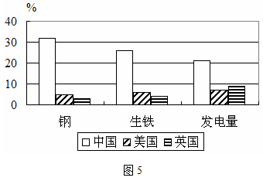
（5）史实判断
（2015·新课标全国Ⅰ卷文综·31）图5为新中国第一个五年计划期间中国、美国、英国主要工业指标年均增长速度的比较。据此可以推知( )
A
A．中国原有工业基础很薄弱 （起点低因而增速快）
B．冷战制约美英工业发展（史实性错误）
C．中国重工业发展急躁冒进 （史实性错误）
D．美英传统工业产业衰落（史实性错误）

Slide 42
（5）史实判断
（2015·新课标全国Ⅰ卷文综·35）世界银行在1968年的贷款项目为62个，贷款总额为9．5亿美元；1981年贷款项目为266个，贷款总额为124亿美元。出现这一变化是因为( )
A．新兴独立国家大量增加 （世行宗旨）
B．各国关税税率明显降低（无关）
C．美国西欧经济实力下降（史实性错误）
D．世界贸易组织大力推动（时间性错误）
A

Slide 43
（6）逻辑判断
（2013·新课标全国2卷文综）
25．汉唐制定土地法规，限制私有大土地的发展，宋代一改此法，“不抑兼并”。据此可知宋代
A．中央集权弱化 B．流民问题严重
C．土地兼并缓和 D．自耕小农衰退
D

Slide 44
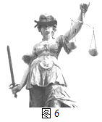
（6）逻辑判断
（2015·新课标全国Ⅰ卷文综·32）图6为古罗马正义女神像。它体现了罗马法的诸多原则，如高擎的秤体现的是裁量公平，手握利剑体现的是法律的强制力。据此，双眼蒙布所体现的原则是，法官审案应( )
C
A．主要依据道德良知（法律审判非道德审判）
B．侧重听取证人证言（证言非证据）
C．不受表象迷惑洞察事实真相（双眼蒙布—看不到表象—不受表象迷惑）
D．排除一切干扰遵从民众意愿（民意并不能保证司法公正）

Slide 45

（7）规律判断
（2012·全国课标卷·34）古罗马法学家盖尤斯记述过一个案例：有人砍伐了邻居家的葡萄树，被告上法庭，原告虽提供了确凿证据，却输掉了官司。原因是原告在法庭辩论中把“葡萄树”说成了“葡萄”而《十二铜表法》只规定了 非法砍伐他人“树木”应处以罚金。该案例说明当时在罗马( )
A．不重视私有财产的保护
B．法律具有形式主义特征
C．审判程序缺乏公正性
D．审判结果取决于对法律的解释
B

Slide 46
（8）语法判断
（2013·全国新课标卷I文综·30）1928年中共六大通过的《政治议决案》指出：各省自发的农民游击战争，只有和“无产阶级的城市的新的革命高潮相联结起来”，才可能变成“全国胜利的民众暴动的出发点”。这反映了当时中共中央( )
A．主张走农村包围城市的革命道路
B．坚持以城市为中心的革命模式
C．重视农民战争与城市暴动的结合
D．认为农民阶级是取得革命胜利的主导
B
注意语法句式的重心

Slide 47
（8）语法判断
（2016·全国新课标卷I文综·）
32.德国文学家歌德说，罗马法“如同一只潜入水下的鸭子，虽然一次次将自己隐藏于波光水影之下，但却从来没有消失，而且总是一次次抖擞精神地重新出现”。对此的正确理解应是，罗马法
A.是近代欧洲大陆国家法律的基础 B.为欧洲近代社会确立了行为规范
C.所维护的民主制度历史影响深远 D.不断地改变了欧洲历史发展方向
A
注意语法句式的重心

Slide 48
（9）程度判断
（2013·全国新课标文综·）
29．现代化是晚清历史发展的一个趋向，最能体现这一趋向的是
A．洋务运动—戊戌政变—清末新政
B．洋务运动—戊戌变法—辛亥革命
C．鸦片战争—中法战争—甲午战争
D．太平天国运动—义和团运动—辛亥革命
B

Slide 49
（10）图表数据判断
B
（2015·新课标全国Ⅰ卷文综·27）表1呈现的变化反映了( )
表1 河南、江苏两地科举考试状元人数表
 | 唐 | 宋 | 明 | 清
河南 | 15 | 16 | 2 | 1
江苏 | 7 | 8 | 17 | 49
A．理学的影响力不断扩大
B．经济发展促进文化兴盛（数据型选择题的解题方法）
C．中原地区经济急剧衰退
D．政治重心南移趋势明显

Slide 50
（10）图表数据判断
（2016·新课标全国Ⅰ卷文综·）
34. 推动表1所列国际组织出现的主要因素是 表1
B
成立时间 | 名称
1955 | 国际茶叶委员会
1960 | 石油输出国组织
1962 | 可可生产者联盟
1970 | 天然橡胶生产者协会
A.发达国家经济调整增长造成的资源紧缺
B.新兴独立国家应对不利的国际经济秩序
C.经济全球化开始扩展到生产领域
D.经济的区域集团化取得显著成就

Slide 51
（10）图表数据判断
C
（2017·新课标全国1卷文综）
25． 表1
皇帝纪年 | 公元纪年 | 郡级政区
汉高帝十二年 | 前195年 | 15郡
汉文帝十六年 | 前164年 | 24郡
汉景帝中六年 | 前144年 | 68郡、国
汉武帝元封五年 | 前106年 | 108郡、国
表1为西汉朝廷直接管辖的郡级政区变化表。据此可知
A．诸侯王国与朝廷矛盾渐趋激化 B．中央行政体制进行了调整
C．朝廷解决边患的条件更加成熟 D．王国控制的区域日益扩大

Slide 52
（10）图表数据判断
D
（2017·新课标全国1卷文综）
33． 表3
英国国民总收入变化表
年份 | 约1770 | 约1790～1793 | 约1830～1835
数额（百万英镑） | 140 | 175 | 360
英国工人实际工资变化表（即按实际购买力计算的工资，1851年为100。）
年份 | 1755 | 1797 | 1835
指数 | 42．74 | 42．48 | 78．69
综合表3可知，在工业革命期间，英国
A．工人实际收入与经济发展同步增长 B．经济快速发展依赖于廉价的劳动力
C．工人生活整体上没有改善 D．社会贫富差距进一步拉大

Slide 53
（10）图表数据判断
（2017·新课标全国3卷文综）
A
26． 表1
土地规模（亩） | 户数 | 户数比例
20以下 | 24 | 17．3%
20～130 | 103 | 74．1%
131～300 | 10 | 7．2%
300以上 | 2 | 1．4%
小计 | 139 | 100%
表1为唐代后期敦煌某地土地占有情况统计表。据此可知，当时该地
A．自耕农经济盛行 B．土地集中现象突出
C．均田制破坏严重 D．农业生产效率提高

Slide 54
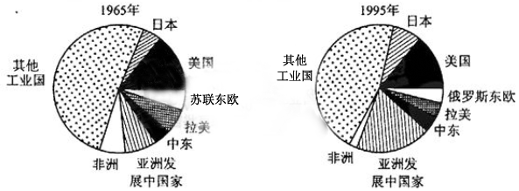
（10）数据判断
（2012·全国课标卷·35）图5为世界贸易中国家和地区所占份额示意图。它反映出在( )
图5
A．关贸总协定维持了世界贸易秩序的基本稳定
B．率先进行新技术革命的国家贸易量增加
C．20世纪世界经济重心的转移趋势
D．多极化趋势取代了冷战时期的世界格局
C

Slide 55
选择题：（题干与题支）
仔细审题，看清题干与题支，读懂材料，分析历史事件和现象的本质，由表及里，去伪存真；识图题，看清图表，回顾所学，分析图表的历史背景再作答；
1、读题干；
（时间、空间、角度、一个句子或二个句子以上弄清表述的核心思想）
2、忆教材 ；
3、看题支；
（时间、空间、程度的扩大或缩小，绝对化的用语）
4、重方法；

Slide 56
（二）、材料题解法：（读、审、写）
①、第一步：读。
要四读：读材料、读出处、读问题、读分值。
带着问题读材料。
带着分值定几点。
材料语文化、求主题句；
材料划层次，求关键词。

Slide 57
②、第二步：审。
1、审分值，确定答几点；
2、审设问，弄清四个问题：
A、根据（依据）材料----
（答案一般在材料中），
B、根据所学知识回答-------
（答案肯定在教材中，材料只不过是个引子）
C、依据材料和所学知识---
（答案由材料中提取的信息和课本知识组成）
D、没有规定依据材料或所学知识
（先看问题与材料是否有关，有关则先根据材料回答，如不完整，再结合课本知识回答；如问题与材料无关，则根据课本知识回答）

Slide 58
③、第三步：写。
---------规范表达。
格式规范：
书写规范：
思维规范：

Slide 59
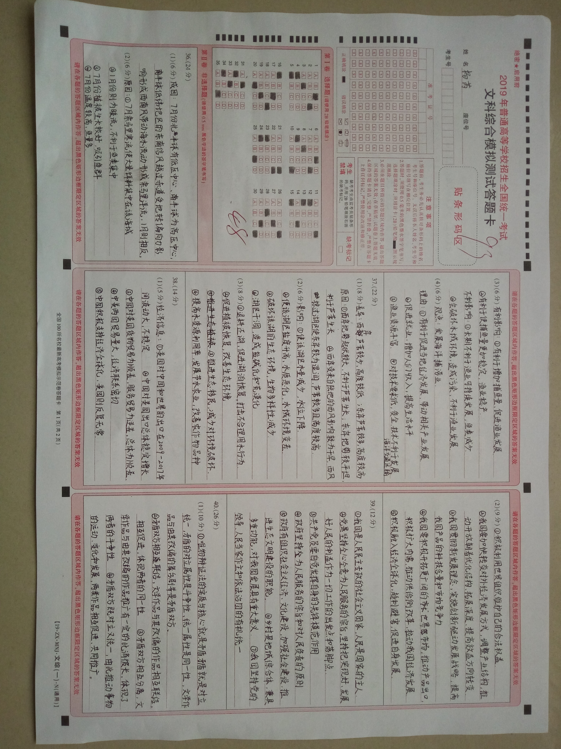

Slide 60
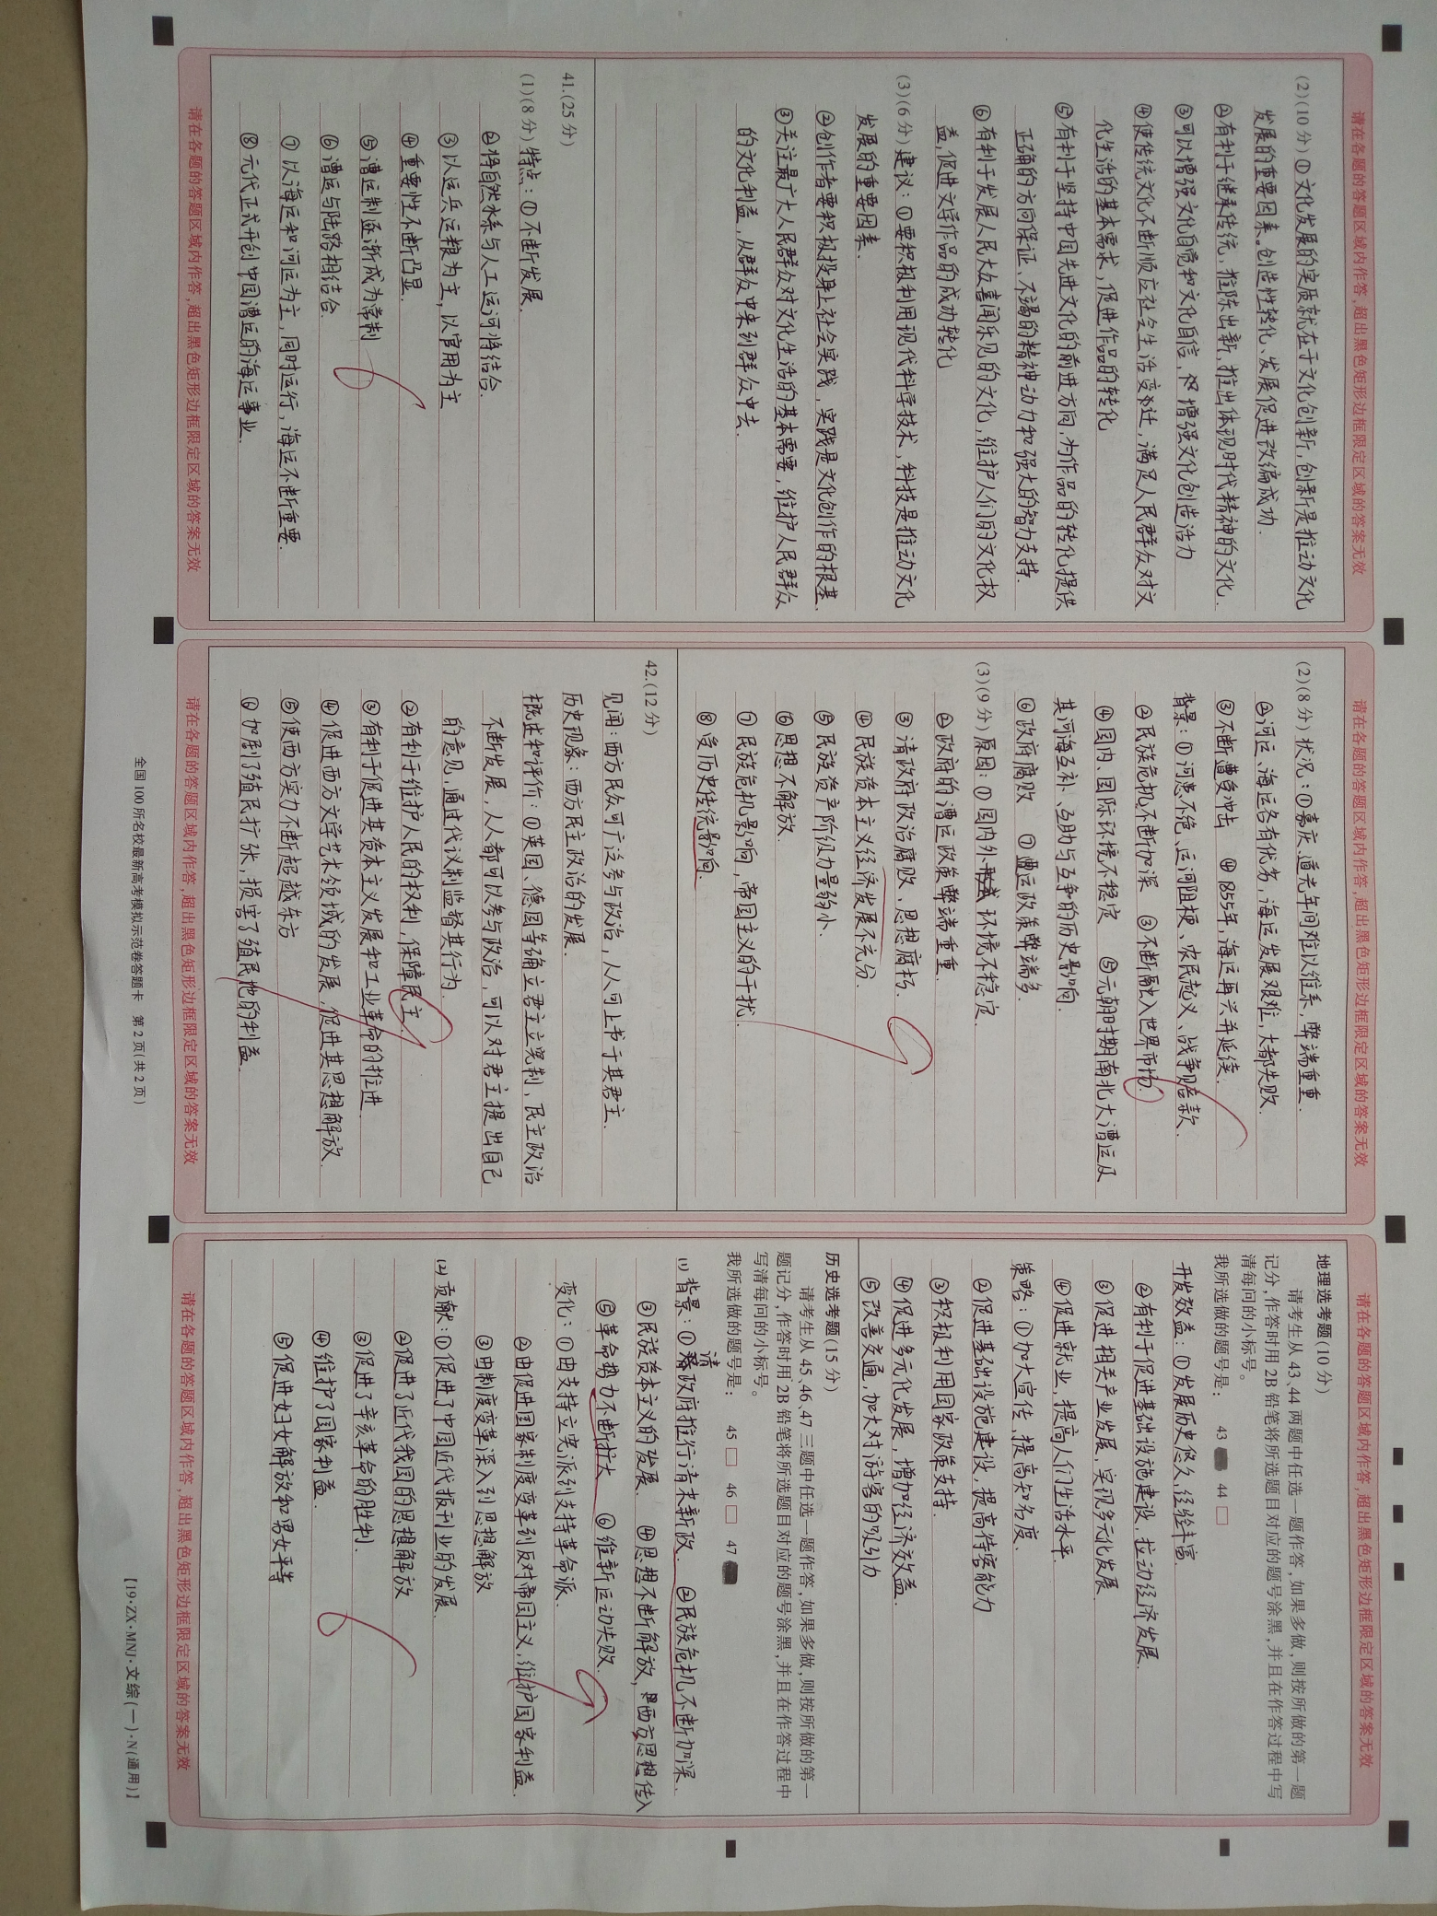

Slide 61
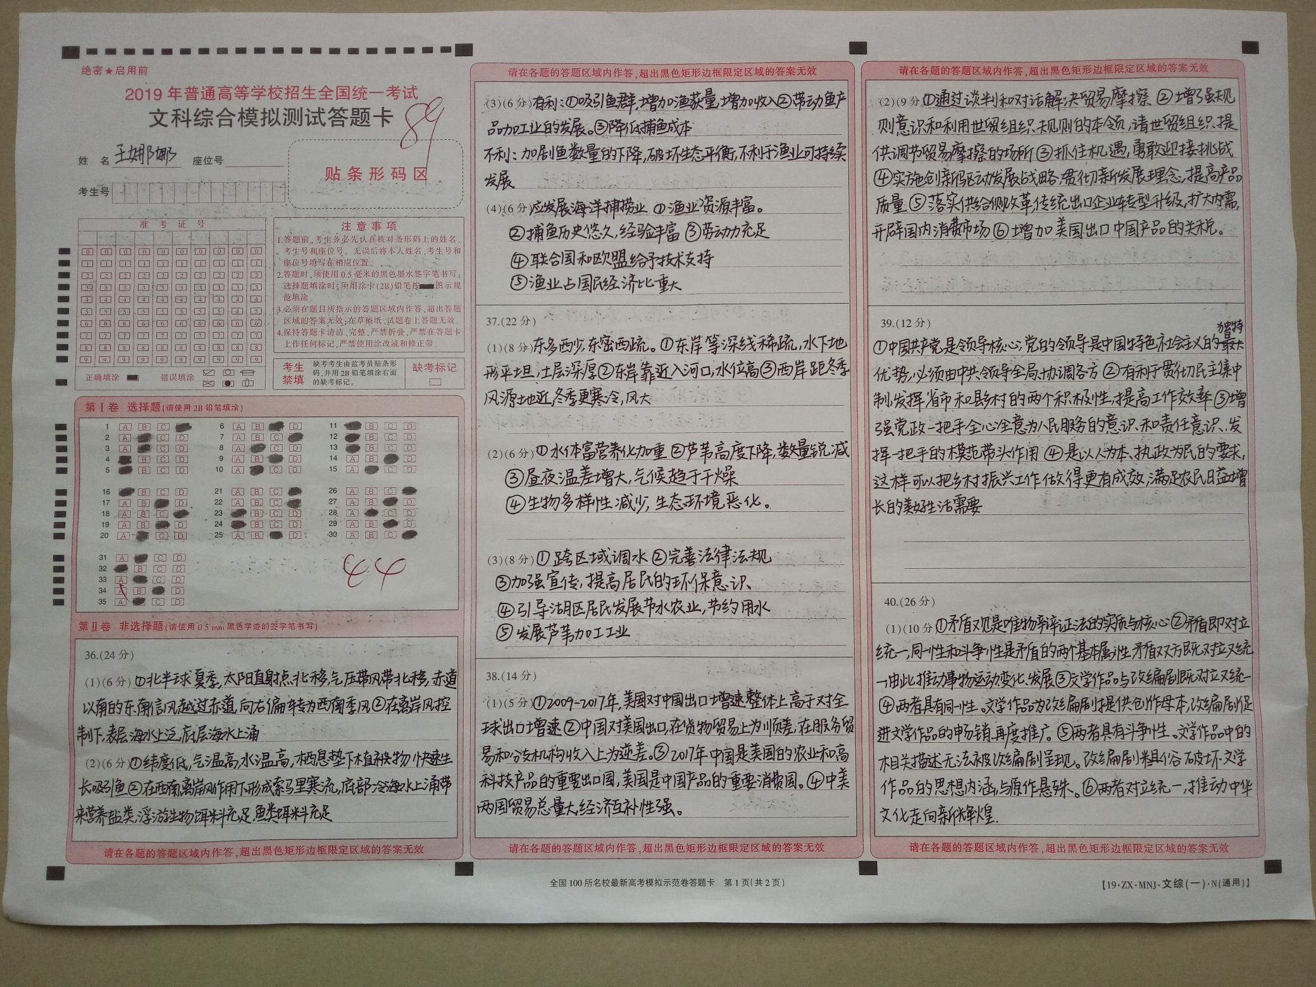

Slide 62
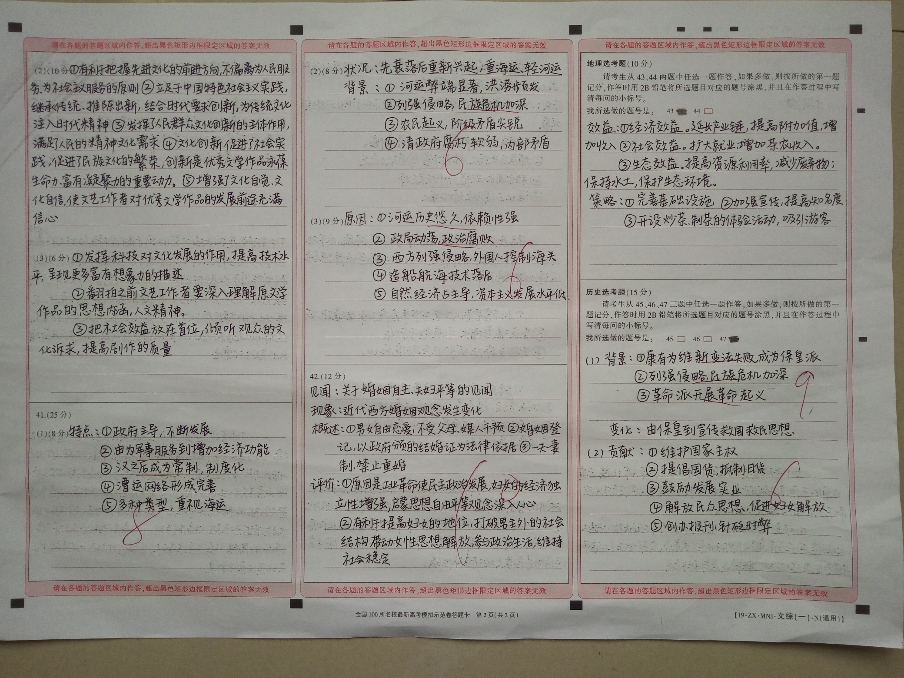

Slide 63
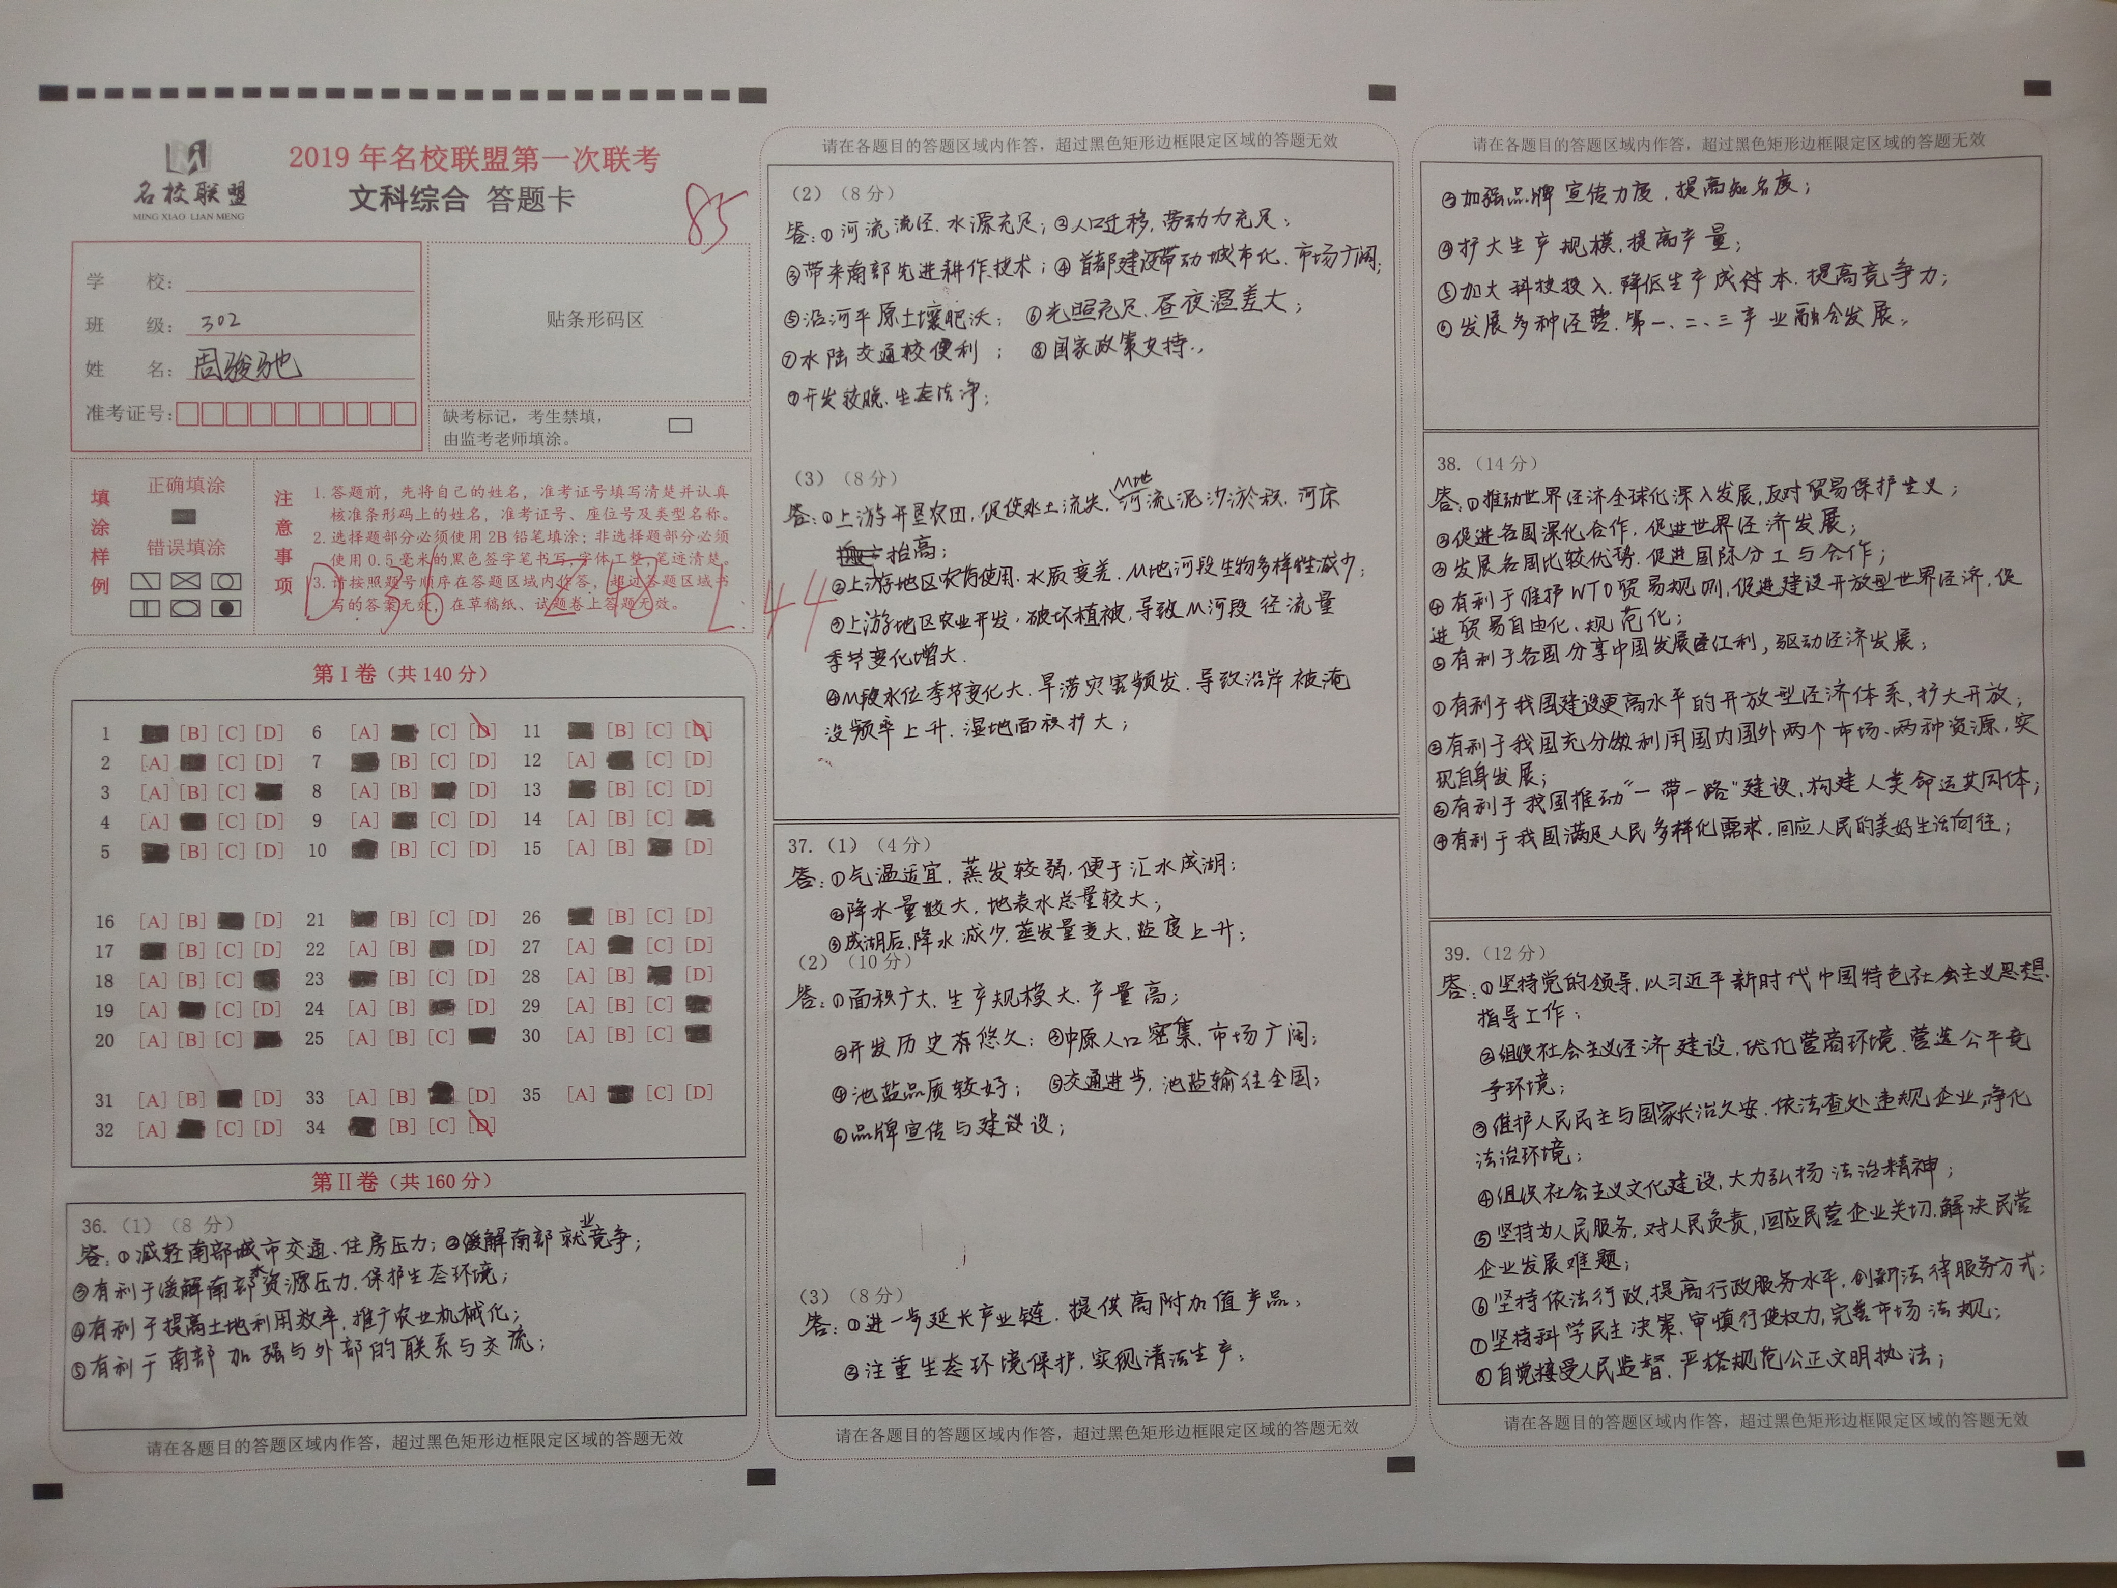

Slide 64
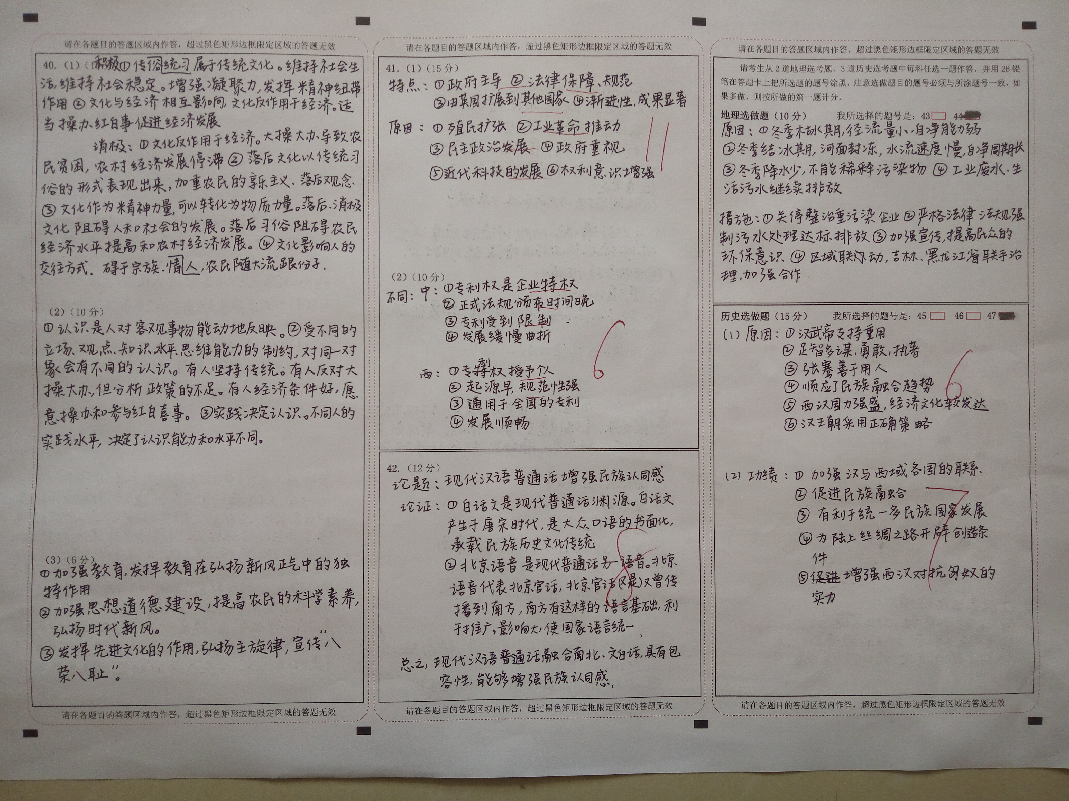

Slide 65
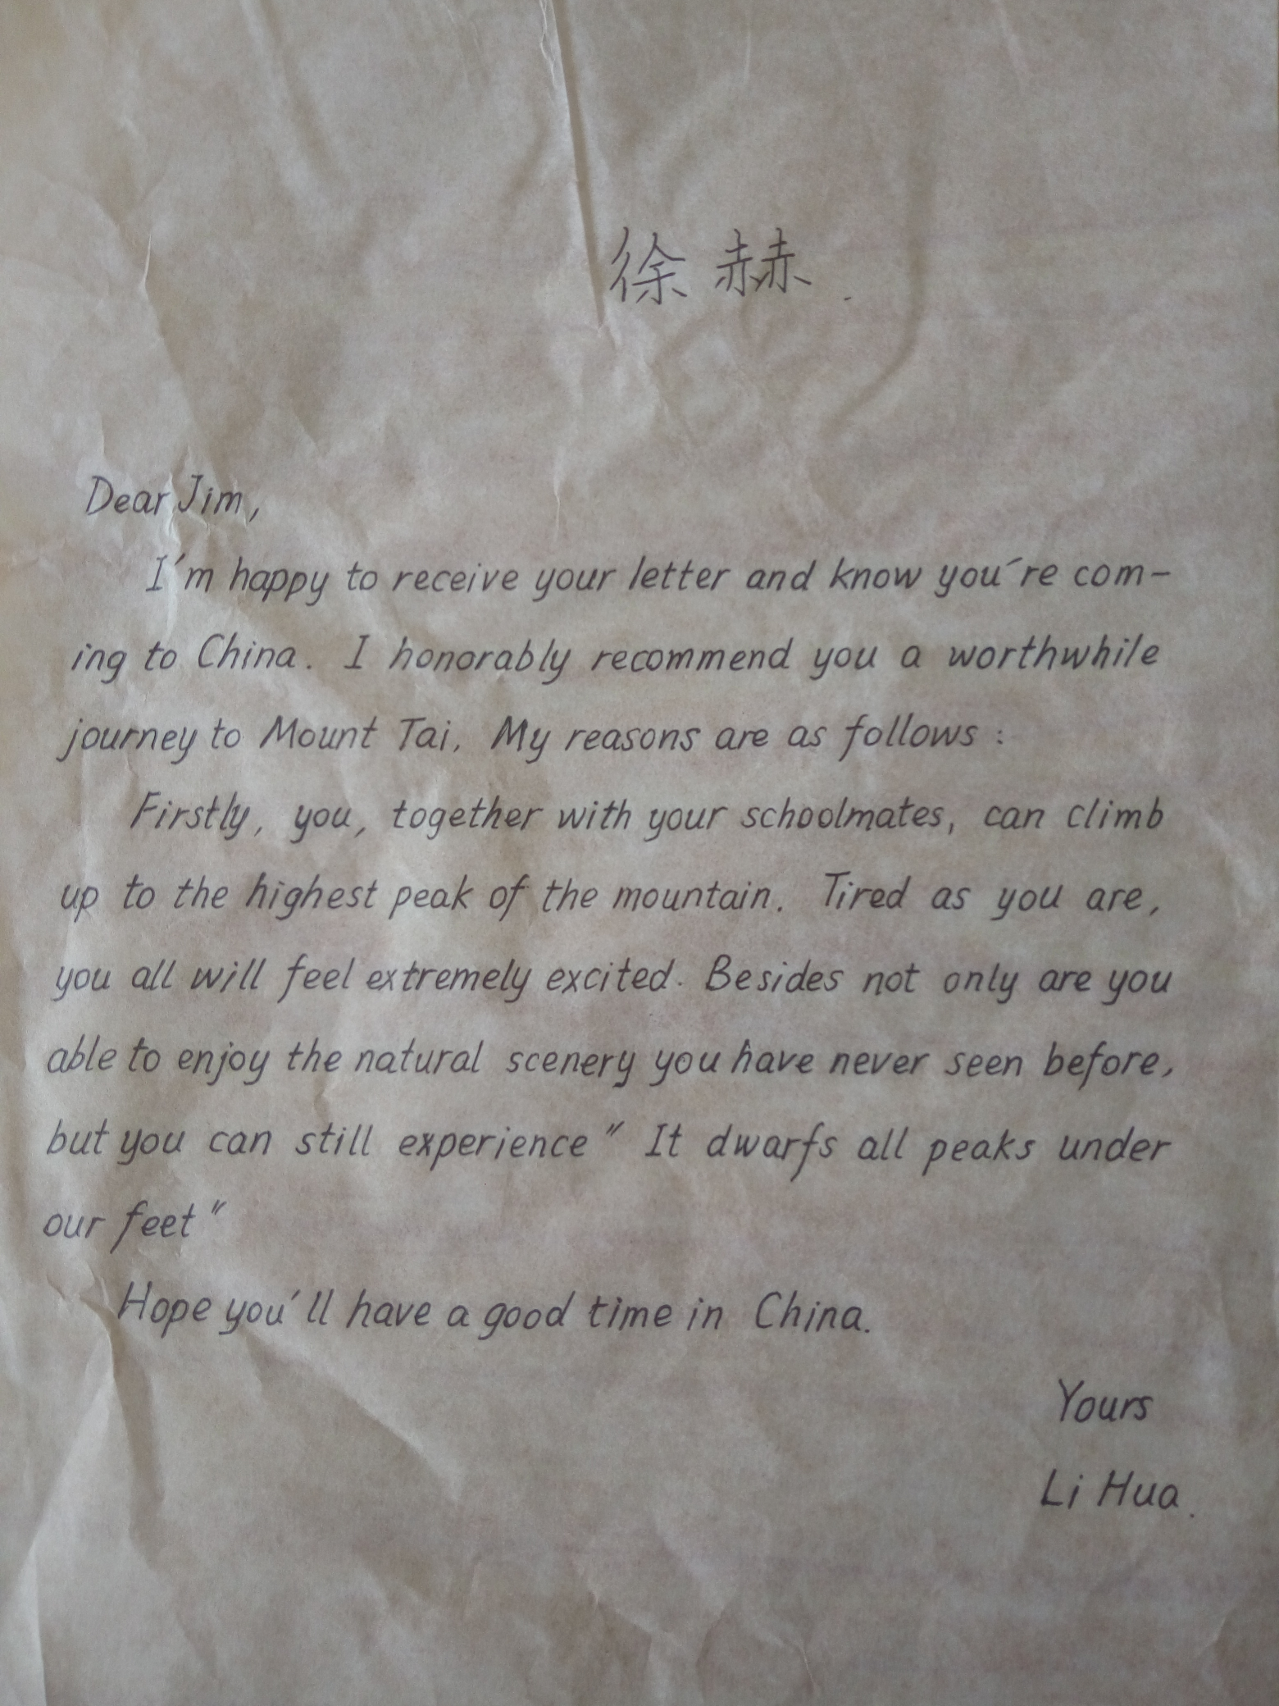

Slide 66
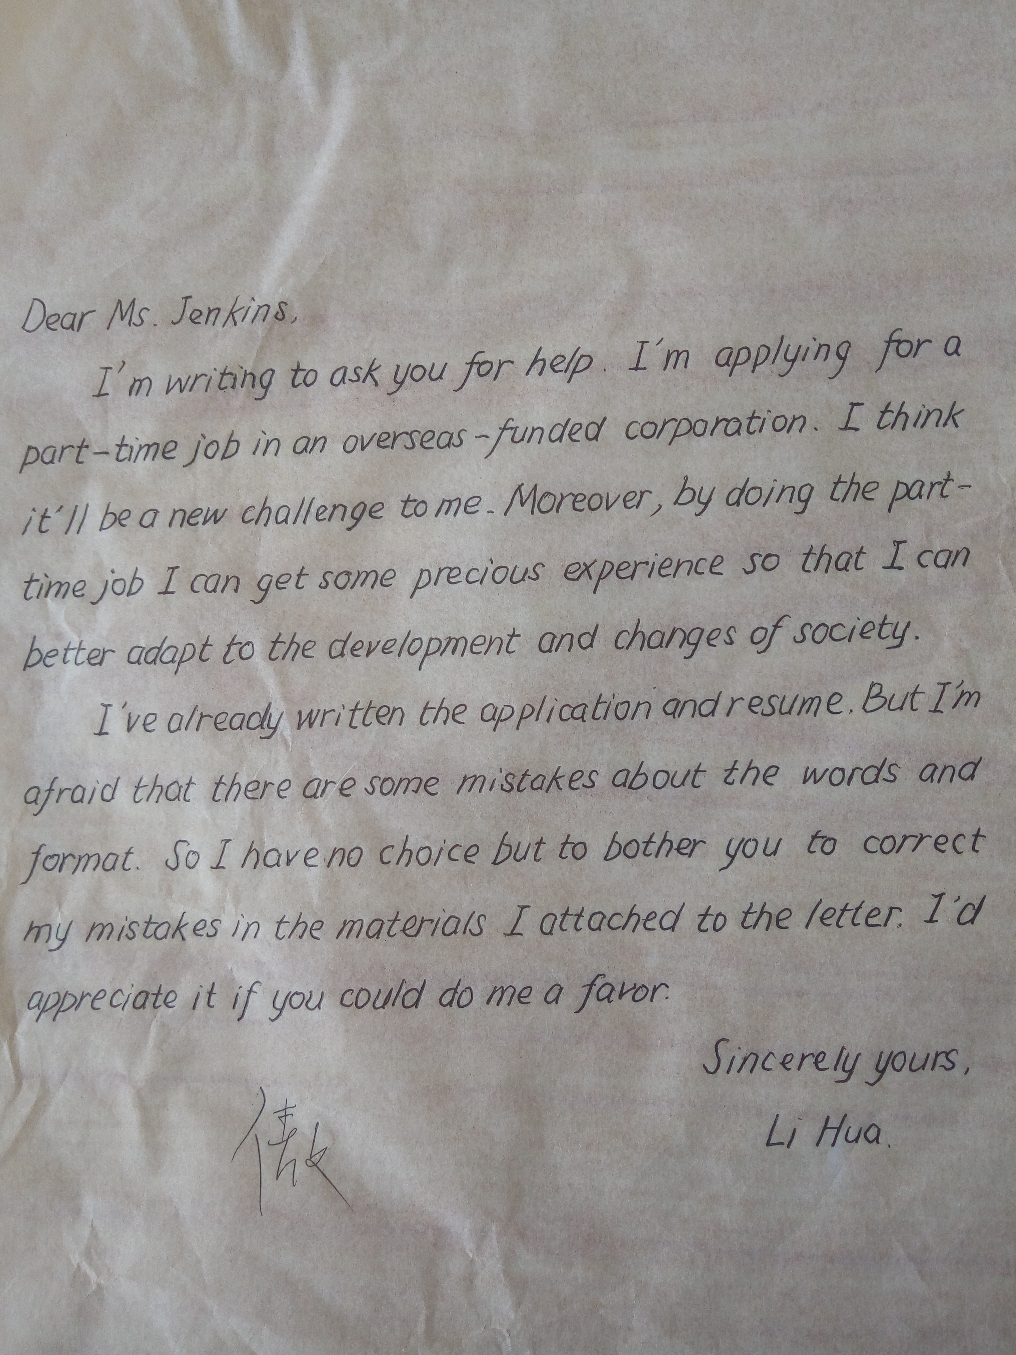

Slide 67
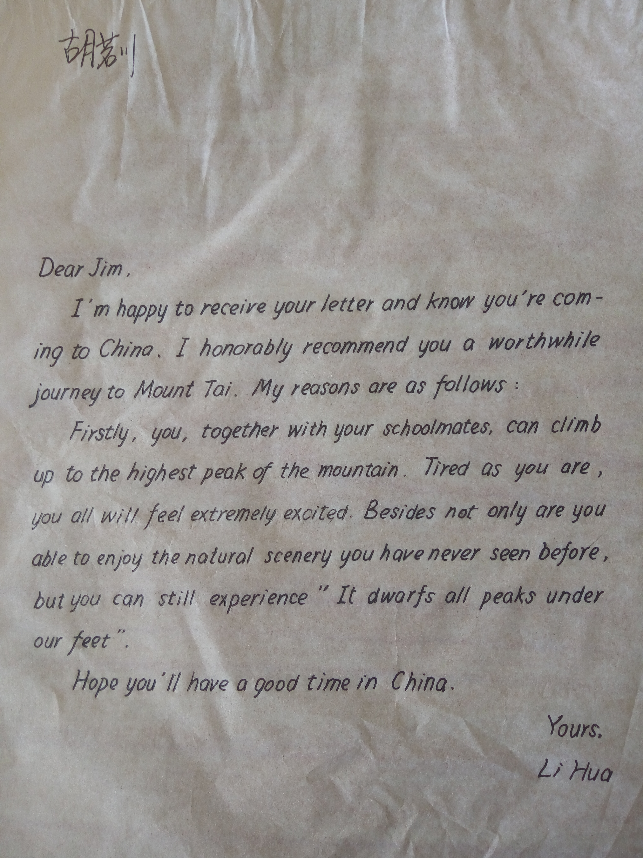

Slide 68
全国卷历史41题的结构
41、阅读材料，完成下列要求。（25分）
（题引）×××××××××××××××××××××××。
材料一 ×××××××××××××××××××××××，×××××××××××××××。------摘自《××××》
材料二 ×××××××××××××××××××××××，×××××××××××××××。------摘自《××××》
（1）根据材料一并结合所学知识，×××××××××××。（12分）
（2）根据材料二并结合所学知识，×××××××××××。（13分）

Slide 69
解法与技巧-----三步法
1、第一步：读题
2、第二步：审题
3、第三步：写题

Slide 70
读分值
读问题
1、第一步：读题
（要四读）
读出处
读材料

Slide 71
读材料
41、（2018全国1卷）阅读材料，完成下列要求。（25分）
中国基层社会治理历史悠久，改革开放以后，村民自治成为中国亿万农民的伟大创造。
材料一 宋代一些地方实行乡约制度，其功能主要是扬善惩恶，制定规约进行道德教化，并建立民间组织和相关的赏罚，明清时期，宣讲“圣谕”成为乡约最重要的内容。当时，由地方官吏广泛推行乡约制度，设立乡约组织，每月召集百姓宣讲，教化，康熙九年颁布了乡约组织必须宣讲的《上谕十六条》，内容包含“重农桑以足衣食”“训子弟以禁非为”等。——据杨开道《中国乡约制度》等
材料二 清末，时人认为“地方自治者，为今世界立国之基础……于救亡之事，至为切要”。1909年，清政府颁布《城镇乡地方自治章程》，地方自治大致按行政区划分城镇和乡两级，设立议事会为议决机关，议员由选民互选充任。——据张海鹏主编《中国近代通史》
材料三 20世纪80年代后，村民自治迅速发展，到1997年底，全国共有91万个村民委员会的村干部直接选举产生，大部分农村有90%以上的选民参加了选举，1998年颁布了《中华人民共和国村民委员会组织法》，村民委员会是我国农村基层社会的群众自治组织。——据郭德宏等主编《中华人民共和国专题史稿》
（1）根据材料一并结合所学知识，概括宋代到明清时期乡约制度的变化，并说明乡约制度的积极作用。（12分）
（2）根据材料二并结合所学知识，简述清末城镇地方自治的历史背景。（9分）
（3）根据材料三并结合所学知识，说明村民自治的意义。（4分）
读出处
读问题
读分值

Slide 72
审分值
定几点
审问题
定四找
2、第二步：审题
（要四审）
审出处
定方向
审材料
定层次

Slide 73
审分值
根据分值确定答几点
通常：
4分答2点；6分3点；7分答3点；8分答4点；9分答3点；10分答5点；12分答6点。
（1）根据材料一并结合所学知识，概括宋代到明清时期乡约制度的变化，并说明乡约制度的积极作用。（12分）
（2）根据材料二并结合所学知识，简述清末城镇地方自治的历史背景。（9分）
（3）根据材料三并结合所学知识，说明村民自治的意义。（4分）
一般答6点
一般答3点
一般答2点

Slide 74
审分值
定几点
审问题
定四找
2、第二步：审题
（要四审）
审出处
定方向
审材料
定层次

Slide 75
找状语
找谓语
审问题
定四找
找定语
找宾语
材料题问题构成
找状语 | 找谓语 | 找定语 | 找宾语
根据材料 | 概括、分析 比较、说明 评析、指出 列举等 | 宾语前会有关键的定语，确定答题的时空角度等。 | 背景、原因 、条件、目的、特点、内容、成就、实质、影响、作用、意义、启示、认识等
根据所学知识
根据材料并结合所学知识
综合上述材料

Slide 76
（1）根据材料一并结合所学知识，概括宋代到明清时期乡约制度的变化，并说明乡约制度的积极作用。（12分）
（2）根据材料二并结合所学知识，简述清末城镇地方自治的历史背景。（9分）
（3）根据材料三并结合所学知识，说明村民自治的意义。（4分）
找状语
找谓语
找定语
找宾语

Slide 77
找状语
-----确定答案的来源
找谓语
-----确定答案的思路
审问题
定四找
找定语
-----确定答案的时空
找宾语
-----确定答案的类型

Slide 78
找状语-----确定答案的来源
根据材料回答
答案在材料中（抄材料）
根据所学知识回答
答案在教材中（背教材）
根据材料和所学知识回答
答案一定在材料和教材中
答案在材料的题引中；答案在材料间递进或并列的关系中，根据前面的设问和答案抽象出认识和结论
综合上述材料回答

Slide 79
找状语-----确定答案的来源
（1）根据材料一并结合所学知识，概括宋代到明清时期乡约制度的变化，并说明乡约制度的积极作用。（12分）
（2）根据材料二并结合所学知识，简述清末城镇地方自治的历史背景。（9分）
（3）根据材料三并结合所学知识，说明村民自治的意义。（4分）
找状语
1、答案在材料中（抄材料）
2、答案在教材中（背教材）

Slide 80
找谓语----确定答案的思路
概括
用简练语言描述历史现象，如概括背景、措施、特点、意义等，考查获取和解读信息能力
列举
运用所学知识举出与材料相关的历史事件，如列举措施等，考查调动和运用知识的能力
分析
由历史表层到深层次地描述其本质，如分析特征、目的、原因等，考查正确解释历史事物能力
指出
提取材料信息描述历史现象，如指出目的、特征等，考查理解历史叙述与历史结论能力
比较
提取材料信息描述其异同，如比较原因、特征、作用等，考查辨别历史事实与历史叙述能力
阐述
客观叙述历史事实，如阐述背景、过程、影响等，考查描述和阐释事物能力
说明
提取历史深层次的认识，如说明经验、教训、启发等，考查说明历史现象和历史观点能力
评述（析）
历史现象＋分析原因＋影响（评价），考查历史叙述和辩证分析问题的能力
评价（论)
一分为二，正反两方面来看待历史现象，考查辩证分析问题的能力

Slide 81
找谓语----确定答案的思路
概括、列举、分析、指出、比较、阐述、说明、评述、评析、评价、评论
谓语动词，既是命题人考查学生历史学科思维能力，又为学生确定答题基本思路
（1）根据材料一并结合所学知识，概括宋代到明清时期乡约制度的变化，并说明乡约制度的积极作用。（12分）
（2）根据材料二并结合所学知识，简述清末城镇地方自治的历史背景。（9分）
（3）根据材料三并结合所学知识，说明村民自治的意义。（4分）
确定答题基本思路
找谓语

Slide 82
找定语-------确定答案的时空
宾语前会有关键的定语，确定答题的时空角度等
（1）根据材料一并结合所学知识，概括宋代到明清时期乡约制度的变化，并说明乡约制度的积极作用。（12分）
（2）根据材料二并结合所学知识，简述清末城镇地方自治的历史背景。（9分）
（3）根据材料三并结合所学知识，说明村民自治的意义。（4分）
时间：宋代到明清、清末、现代
空间：乡约制度、城镇地方自治、村民自治
找定语

Slide 83

找宾语-------确定答案的类型
1、背景类
原因、条件
2、表现类
内容、措施
3、特点类
特征、不同
4、本质类
实质、性质
5、异同类
内容比较
6、变化类
过程比较
7、影响类
意义、作用
8、说明类
启示、认识

Slide 84
找宾语-------确定答案的类型
（1）根据材料一并结合所学知识，概括宋代到明清时期乡约制度的变化，并说明乡约制度的积极作用。（12分）
（2）根据材料二并结合所学知识，简述清末城镇地方自治的历史背景。（9分）
（3）根据材料三并结合所学知识，说明村民自治的意义。（4分）
变化类；积极作用类；历史背景类；意义类
找宾语

Slide 85
审分值
定几点
审问题
定四找
2、第二步：审题
（要四审）
审出处
定方向
审材料
定层次

Slide 86
审出处
确定答题总时空、主题方向
材料一、×××××××××××××
--——据杨开道《中国乡约制度》等
材料二、×××××××××××××
-——据张海鹏主编《中国近代通史》
材料三、×××××××××××××
--——据郭德宏等主编《中华人民共和国专题史稿》
总时空：中国古代、近代、现代
总主题：中国乡约制度的演变

Slide 87
审分值
定几点
审问题
定四找
第二步：审题
（要四审）
审出处
定方向
审材料
定层次

Slide 88
审材料
定层次
注意标点符号，“。”“；”“……”
是一个层，是一个答分点
材料语文化、层次化
求主题句、求关键词
主题句即题引
关键词即关句子里的主、谓、宾，尤其是名词

Slide 89

41、（2018全国1卷）阅读材料，完成下列要求。（25分）
中国基层社会治理历史悠久，改革开放以后，村民自治成为中国亿万农民的伟大创造。
材料一 宋代一些地方实行乡约制度，其功能主要是扬善惩恶，制定规约进行道德教化，并建立民间组织和相关的赏罚，明清时期，宣讲“圣谕”成为乡约最重要的内容。当时，由地方官吏广泛推行乡约制度，设立乡约组织，每月召集百姓宣讲，教化，康熙九年颁布了乡约组织必须宣讲的《上谕十六条》，内容包含“重农桑以足衣食”“训子弟以禁非为”等。——据杨开道《中国乡约制度》等
（1）根据材料一并结合所学知识，概括宋代到明清时期乡约制度的变化，并说明乡约制度的积极作用。（12分）
变化：6分（提取材料中关键词）
由道德教化----圣谕；
由民间宣讲----官吏宣讲；
由民间组织----乡约组织；
由不定时 ----定时宣讲；
材料语文化、层次化
求主题句、求关键词

Slide 90
41、（2018全国1卷）阅读材料，完成下列要求。（25分）
中国基层社会治理历史悠久，改革开放以后，村民自治成为中国亿万农民的伟大创造。
材料一 宋代一些地方实行乡约制度，其功能主要是扬善惩恶，制定规约进行道德教化，并建立民间组织和相关的赏罚，明清时期，宣讲“圣谕”成为乡约最重要的内容。当时，由地方官吏广泛推行乡约制度，设立乡约组织，每月召集百姓宣讲，教化，康熙九年颁布了乡约组织必须宣讲的《上谕十六条》，内容包含“重农桑以足衣食”“训子弟以禁非为”等。——据杨开道《中国乡约制度》等
（1）根据材料一并结合所学知识，概括宋代到明清时期乡约制度的变化，并说明乡约制度的积极作用。（12分）
作用：6分（主题句＋材料关键词＋所学知识）
（主题句）：有利于中国基层社会治理；
（文化上）：有利于弘扬儒学，扬善惩恶，道德教化；
（经济上）：有利于农耕经济的发展（重农桑以足衣食）；
（政治上）：有利于巩固统治和稳定社会（训子弟以禁非为）；
材料语文化、层次化
求主题句、求关键词

Slide 91
材料二 清末，时人认为“地方自治者，为今世界立国之基础……于救亡之事，至为切要”。1909年，清政府颁布《城镇乡地方自治章程》，地方自治大致按行政区划分城镇和乡两级，设立议事会为议决机关，议员由选民互选充任。——据张海鹏主编《中国近代通史》
（2）根据材料二并结合所学知识，简述清末城镇地方自治的历史背景。（9分）
历史背景：9分（材料中关键词句，转化为所学知识）
1、“地方自治，世界立国之基础” →
（西方地方自治的影响）西方民主思想传播（3分）
2、“救亡之事,至为切要”→
（统治危机，为了巩固统治）内忧外患；（3分）
3、1909年，清政府颁布《城镇乡地方自治章程》→
清末新政，（地方自治改革的推动）改革政治制度。（3分）
材料语文化、层次化
求主题句、求关键词

Slide 92
中国基层社会治理历史悠久，改革开放以后，村民自治成为中国亿万农民的伟大创造。
材料三 20世纪80年代后，村民自治迅速发展，到1997年底，全国共有91万个村民委员会的村干部直接选举产生，大部分农村有90%以上的选民参加了选举，1998年颁布了《中华人民共和国村民委员会组织法》，村民委员会是我国农村基层社会的群众自治组织。——据郭德宏等主编《中华人民共和国专题史稿》
（3）根据材料三并结合所学知识，说明村民自治的意义。（4分）
意义：4分（材料关键词，转化为所学知识）
1、“村民自治”，“村民委员会是我国农村基层社会的群众自治组织”
→乡村治理的创新，国家治理体系的健全（基层民主的创新）
2、“村干部直接选举产生”
→推动基层民主，促进社会主义政治文明（完善社会主义民主政治）
3、“选民参加了选举”
→改革基层社会治理制度，适应社会主义建设的要求（调动积极性）
材料语文化、层次化
求主题句、求关键词

Slide 93
3、第三步：写题（要四化）
答题模式：
（1）答:变化
①×××××××；
②×××××××；
③×××××××。
答:积极作用
①×××××××；
②×××××××；
③×××××××。
（2）答：背景
①×××××××；
②×××××××；
③×××××××。
（3）答：意义
①×××××××；
②×××××××。

Slide 94
3、第三步：写题（要四化）
表达------精准化
格式------要点化 (点要多、面要宽、话要短)
书写------整洁化
思维------层次化

Slide 95
方法小结：
1、读题----要四读（读分值、读问题、读出处、读材料）
2、审题----要四定（定几点、定四找、定方向、定层次）
定四找（找状语、找谓语、找定语、找宾语）
3、写题----要四化（精准化、要点化、整洁化、层次化）

Slide 96
（三）、42题基本做法
①评析:
材料观点（表态度）——分析原因和评价影响——总结升华；
②评述:
叙述观点——分析原因和评价影响——总结升华。
③解读:
概括观点——说明来龙去脉（分析原因和评价影响）——总结升华；
④论证：
观点——史实证明——总结；
⑤信息
提取信息（观点）——说明原因——总结升华。

Slide 97
答题基本模式
观点：××××××××
论证：
①××××××××××××××××；
②××××××××××××××××；
③××××××××××××××××；
④××××××××××××××。
（总结）综上所述，××××××××。
评分标准：
1．观点部分：观点明确、解读准确，2分；
2．论证部分：要求材料全面，多角度、多维度、多层次论证，8分；
3．结论部分：要求总结提升，不能只是简单的重复观点，2分。
注意事项：
1.一种还是几种观点？
2.有机结合材料，多角度、史论结合、中西结合、正反结合
3.结论从具体到一般，上升到一定理论高度

Slide 98
例．（2018年）阅读材料，完成下列要求。（12分）
材料 东汉史学家班固所撰《汉书·古今人表》中的部分人物及相应等级
上上（圣人） | 上中（仁人） | 上下（智人） | 中上 | 中中 | 中下 | 下上 | 下中 | 下下（愚人）
尧、舜周文王孔子 | 孟子 屈原 荀子 | 子贡 范蠡 廉颇 | 老子 商鞅 韩非 | 齐恒公吕不韦荆轲 | 秦始皇李斯 陈胜 | 宋襄公 | 夏桀 | 商纣
根据材料并结合所学中国古代史知识，对此表的内容提出自己的看法，并予以说明。（要求：看法具体明确，说明须史论结合。）

Slide 99
一、试题结构：
1、材料出处
2、材料内容
3、题目设问

Slide 100
1、材料出处
东汉史学家班固所撰《汉书·古今人表》
2、材料内容
部分人物及相应等级
3、题目设问
根据材料，提出自己的看法（获取和解读信息）
结合所学中国古代史知识（调动和运用知识）
予以说明（描述和阐释事物、论证和探讨问题）
上上（圣人） | 上中（仁人） | 上下（智人） | 中上 | 中中 | 中下 | 下上 | 下中 | 下下（愚人）
尧、舜周文王孔子 | 孟子 屈原 荀子 | 子贡 范蠡 廉颇 | 老子 商鞅 韩非 | 齐恒公吕不韦荆轲 | 秦始皇李斯 陈胜 | 宋襄公 | 夏桀 | 商纣

Slide 101
二、 方法技巧：
1、审题
2、论题
3、阐述

Slide 102
1、审题
根据材料并结合所学中国古代史知识，对此表的内容提出自己的看法，并予以说明。
（要求：看法具体明确，说明须史论结合。）
时间要求：结合所学中国古代史知识。
内容要求：看法具体明确即观点明确，从材料中提炼观点。
说明即史论结合，结合所学的中国古代史知识予以论证。

Slide 103
2、论题
看法具体明确即观点明确，从材料中提炼观点。
看法
1、人物按圣人愚人标准划分，折射出儒家占主流地位的特点。
2、道家和法家人物排名前列，折射出汉代新儒学体系的特点。
3、商人侠客和农民排名在前，折射出王侯将相宁有种乎特点。
4、表中未展列评判汉代人物，折射出史家受制于时代的特点。
。。。。。。。。。。。。。
3、阐述
阐释、论证影响班固评价历史人物的因素（是什么、为什么、怎么样）。
阐述具有开放性、多样性（角度、立场、史观不同，阐述的内容不同）。
上上（圣人） | 上中（仁人） | 上下（智人） | 中上 | 中中 | 中下 | 下上 | 下中 | 下下（愚人）
尧、舜周文王孔子 | 孟子 屈原 荀子 | 子贡 范蠡 廉颇 | 老子 商鞅 韩非 | 齐恒公吕不韦荆轲 | 秦始皇李斯 陈胜 | 宋襄公 | 夏桀 | 商纣

Slide 104
三答题模式：
总（观点）------分（论证）--------总（观点）
看法（观点明确）：××××××××××××。（从材料中提炼）
说明（史论结合）：×××××××，×××××××××，××××××××××，×××××××××，×××××××××，×××××××，××××××。（结合所学的中国古代史知识予以说明）
总结（言之成理）：×××××××××。（总结与看法前后照应，理论升华）

Slide 105
示例：
看法1：汉代儒家思想影响了班固评价人物等级的标准
（人物按圣人愚人标准划分，折射出儒家占主流地位的特点）
说明：西汉时，董仲舒提出了三纲五常的道德标准，汉武帝接受了罢黜百家，独尊儒术的建议，儒家思想成为正统思想。
东汉史学家班固受到儒家道德标准的影响，因此把尧、舜、周文王、孔子看作圣人、把孟子屈原荀子看作仁人。汉代新儒学是道家、法家、阴阳五行学说糅合到儒家中而形成的，汉武帝的治国理念是外儒内法，因此班固把老子、商鞅、韩非等人看作中等人。宋襄公是春秋五霸之一，夏桀、商纣实行暴政，他们不符合儒家的仁、德、礼的道德标准，因此把他们看作下等人。
由此可知：不同时代的主流思想、价值观影响了不同时代评价人物的标准，汉代儒家思想深刻影响了班固评价人的标准。

Slide 106
看法2：道家和法家人物排名前列，折射出汉代新儒学体系的特点。
说明：汉初，汉承秦制，继承了法家的专制主义中央集权制度；以道家无为而治作为治国理念；董仲舒把道家、法家、阴阳五行学说糅合到儒家中而形成了汉代新儒学体系，适应了汉武帝大一统的需要，儒家思想成为正统思想；汉武帝的治国理念为“霸王道杂之”，即儒法并用，外儒内法，尊儒尚法。
由此可知：班固深受汉代治国思想的影响，道家和法家人物排名前列，折射出汉代新儒学体系的时代特征。

Slide 107
看法3：商人侠客和农民排名在前，折射出“王侯将相宁有种乎”的特点。
说明：先秦时代王侯将相以宗法血缘门第为标准，实行世卿世禄制。春秋战国时期，生产力的发展，商业繁荣，民间商人的地位提高。为推翻暴秦，民间侠客荆轲刺秦王，敢于挑战王侯将相。陈胜领导农民起义，继而引发刘邦起义，汉一统天下，汉代形成布衣为王侯将相的局面。先秦至秦汉时代政治变革深刻影响了班固的历史观。
由此可知：班固把商人、侠客和农民排名在前，折射出世袭贵族让位于布衣平民，折射出“王侯将相宁有种乎”的时代特征。

Slide 108
方法小结：
（总---分---总）
1、论证题重在看法，观点明确。（总）
2、论证题重在说明，史论结合。（分）
3、论证题重在总结，言之成理。（总）

Slide 109
小结技巧：
选择题：（题干与题支）
仔细审题，看清题干与题支，读懂材料，分析历史事件和现象的本质，由表及里，去伪存真；识图题，看清图表，回顾所学，分析图表的历史背景再作答；
材料题：（读、审、写）
第一，先看材料出处，断定材料反映什么时期哪方面的内容；第二，再审问题，列出问题要点；第三，带着问题审材料，获取有郊信息，将相关的有郊信息列在相关的问题之后 ；第四问题中的“根据材料”的，答案从材料中得出；“结合材料和所学知识”的答案从材料和我们所学知识中求得。这样学生往往看一遍大功告成。
41题：（观点----论证---总结）
仔细阅读材料：文字材料、历史地图、历史目录、历史图表·······，按要求，第一步提取观点（信息、自拟题目、独立提出观点），第二步认证观点，史论结合，第三步总结，前后照应，理论升华。

Slide 110
（5）、文综历史高考批改及要求
计算机阅卷书写规范要求

Slide 111
一、网上阅卷要求
1、时间紧、高强度
（上午7：40---11：40 下午14：00---18：00）
2、要求严、全程电子监控
评分细则不准外传，不准抄写，高度机密
3、改卷做到客观公正
试题批改有一评、二评，甚至三评、四评
做到给分有理、扣分有据

Slide 112
二、答案及评分细则的制定
依据教育部所给答案，重新制定答案及评分细则。
6月10日先由历史系研究生及某一中历史老师，先批改抽样试卷，按照学生的语言答题情况，重新制定答案及评分细则（抽样答案；答案扩展；语言相似）。
批改过的试卷分值即为专家评分，6月11再用这些批改过的试卷培训抽调的阅卷教师，阅卷教师经过一天的练习，所批改的分值必须与专家分值一致，方可正式参加批改。这样做到阅卷批改客观公正。
6月12----19日必须完成，20日处理异样试卷（答错试卷位置、选修涂错题号），试卷的复核（0分试卷）等。

Slide 113
三、批改要求
1、改卷做到客观公正
试题批改有一评、二评，甚至三评、四评
做到给分有理、扣分有据
由两位教师批改一题（计算机随机抽题分给教师），求平均值，0.5分则进1分。两人的分值差为2分，若超过2分，计算机不通过，则进行三评，三评没通过，则由四评（小组组长批改）。
2、批改要求宽松，能给分则给分，就高不就低。
理由是：不能影响我省的教学质量，一本分数如果过低，影响985高校在我省的投放名额。
只要写字，不许打0分，最低打1分（只要抄材料，只要有字绝对给分）。

Slide 114
3、异样试卷
选错题号、答案不是本题，则为异样试卷，最后20日统一处理批改。
四、对学生要求
1、不准试卷空白。
即使不会，抄段材料即可得分；错了也可得分，只要有其中的关键词。
2、字迹工整、要点化、层次化、逻辑性强、即可得高分，满分。

Slide 115
总结和分析：
1、高考评卷总体来说还是相对公平、公正的。
省质检组要求：0分卷和满分卷必须百分之百复查，其他分值的要复查百分之二 十。
2、答案要要点化、序号化。
虽然在评卷 时不大强调序号化、条理化。但能做到序号化、条理化的考生是占优势的。即使抄材料 按层次抄和大段抄是不一样的。
3、注意字体，要工整、清楚，要让评卷人看得懂。
4、注意历史语言的应用，尽量少写大白话，注意准确表达，语句通顺。
5、不要随意的用简称尤其是自己随意写简化的语言。
6、尽量准确的抄原材料，不要分层次的大量抄原材料，并注意对原材料做一些修改,总体意思不变即可。

Slide 116
计算机阅卷书写规范要求
（一）要认真审题，要使答案更加具有逻辑性；
机器阅卷与在纸上阅卷不同，对教师的阅卷习惯的一种改变，逻辑性的答案更容易被关注。
（二）要突出关键词，使阅卷教师更容易把握；
网上阅卷强度大，要使你的答案更易于被阅卷教师关注到，就要突出答题的关键词。
（三）答题一定要分层次，吸引教师的注意力；
（四）使用概括性的语言，直接引起阅卷教师的兴趣；
（五）一定要看清题义，不要文不对题；

Slide 117
（六）不要照抄原题，要充分认识到高考历史题是对运用思维解决问题能力的答案；
（七）不要留空白，显示器上很刺眼，抄原材料可给分；
历史答案具有开放性与多样性，只要认真去回答，就有可能切题得分。抄原材料可给分。
（八）不要字迹潦草，在屏幕上辨认更困难；
字迹潦草，字迹过轻，经过扫描后会更更难识别。
（九）要用历史语言，不要用政治语言，会刺激历史教师；
（十）千万不要答错位置，阅卷教师无法帮你查找；阅卷教师的权限仅限于小题，不能超出界限。

Slide 118
1、逻辑性
2、层次性
3、概括性
4、关键词
5、历史语言
6、不留空白（会抄材料可给分）
7、不潦草
8、不答错位置

Slide 119
高考历史答题的几点建议
（一）加强题目识读能力训练，读懂题目；
（二）加强逻辑性，条理性训练；
（三）加强概括性训练；
（四）加强语言表达的准确性与科学性；
（五）加强书写习惯的培养；
（六）强调扫描操作对答题要求，避免答错位置；
（七）加强基本功训练，不要出现太多的错别字；
（八）重视历史思维培养；

Slide 120
2019年高考历史冲刺阶段复习策略
安徽省太和中学 张祖良
一、考纲研读，明确方向
二、强化能力，提升素养
wechat:15155824164
qq：714216171
tel：15155824164

